Slide 1
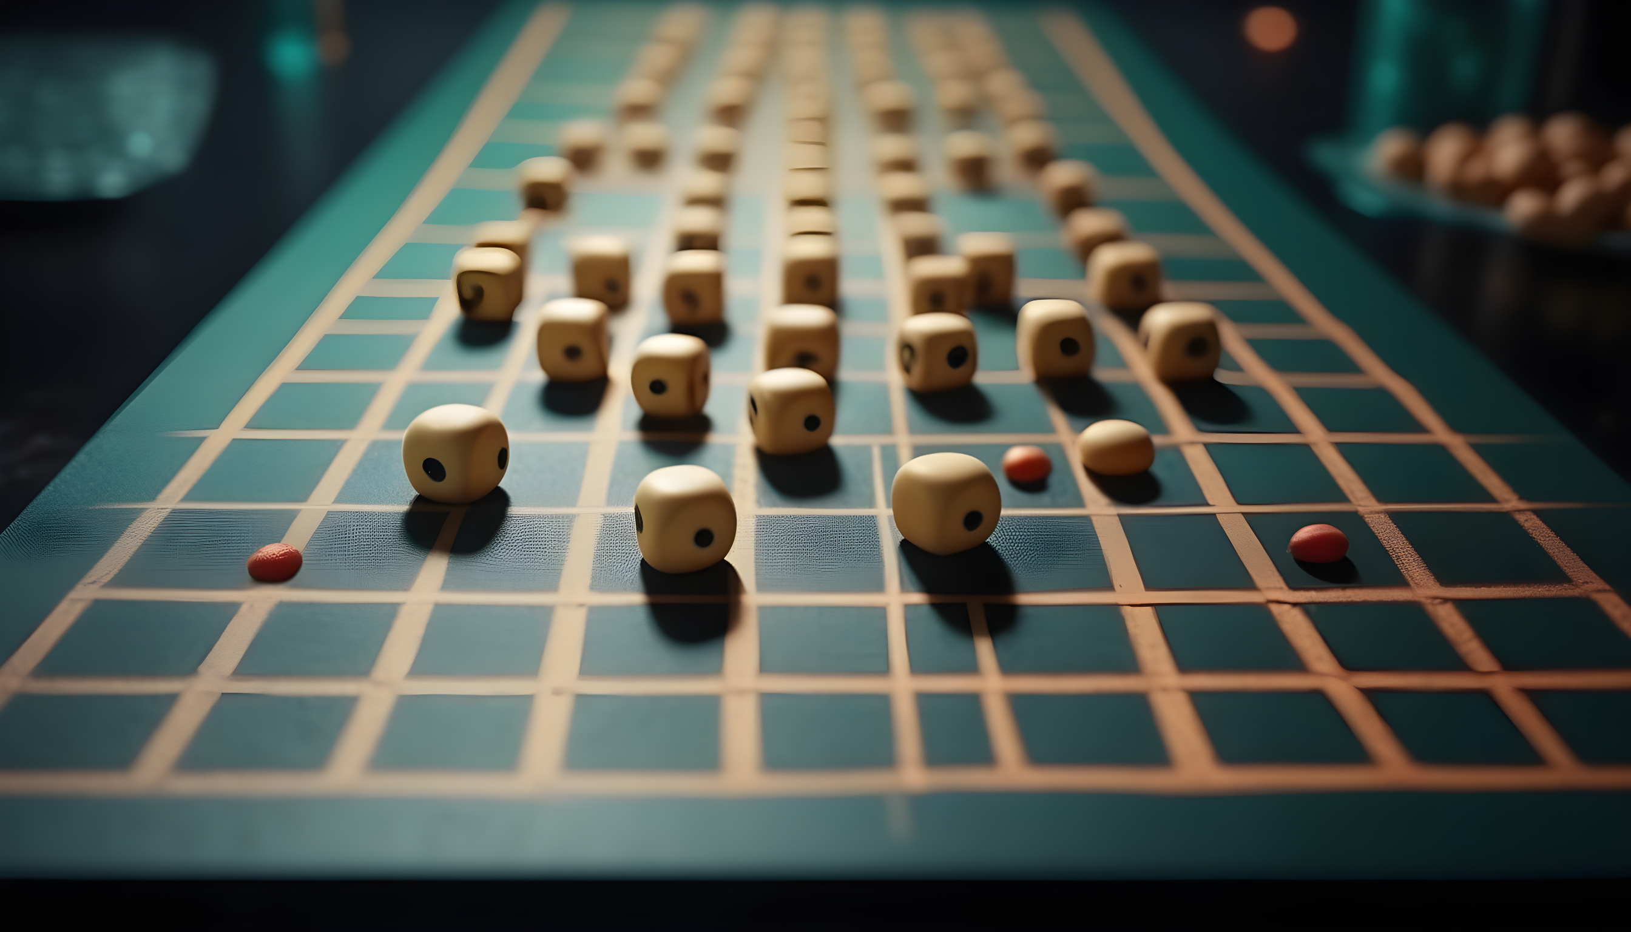
Nhóm 26: Khải và những người bạn
Ngày 22 đẹp trời của tháng 12, 2023
Thiết kế và xây dựng game
sử dụng thư viên SDL
Tic Tac Toe
GVHD: Hoàng Quang Huy
Thành viên nhóm 26:
26 – Phạm Hữu Quang Khải - 20210461
40 – Nguyễm Duy Nhật Quang - 20213727
44 – Trần Bá Thành - 20213731
Hanoi University of Science and Technology
Embedded system and IoT

Slide 2

Khải và những người bạn
Ngày 22 đẹp trời của tháng 12, 2023
Giới thiệu thành viên
10
Giới thiệu đề tài
11
Phân công nhiệm vụ
13
Quá trình thiết kế và xây dựng
14
Tài liệu tham khảo
15
Hanoi University of Science and Technology
Embedded system and IoT

Slide 3

Nhóm 26: Khải và những người bạn
Ngày 22 đẹp trời của tháng 12, 2023
Giới thiệu thành viên
Thiếu giợi viền thanh
Hanoi University of Science and Technology
Embedded system and IoT

Slide 4
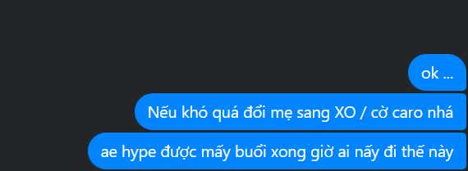
Nhóm 26: Khải và những người bạn
Ngày 22 đẹp trời của tháng 12, 2023
KHẢI VÀ NHỮNG NGƯỜI BẠN
Nơi tinh hoa hội tụ
pj
Hanoi University of Science and Technology
Embedded system and IoT

Slide 5
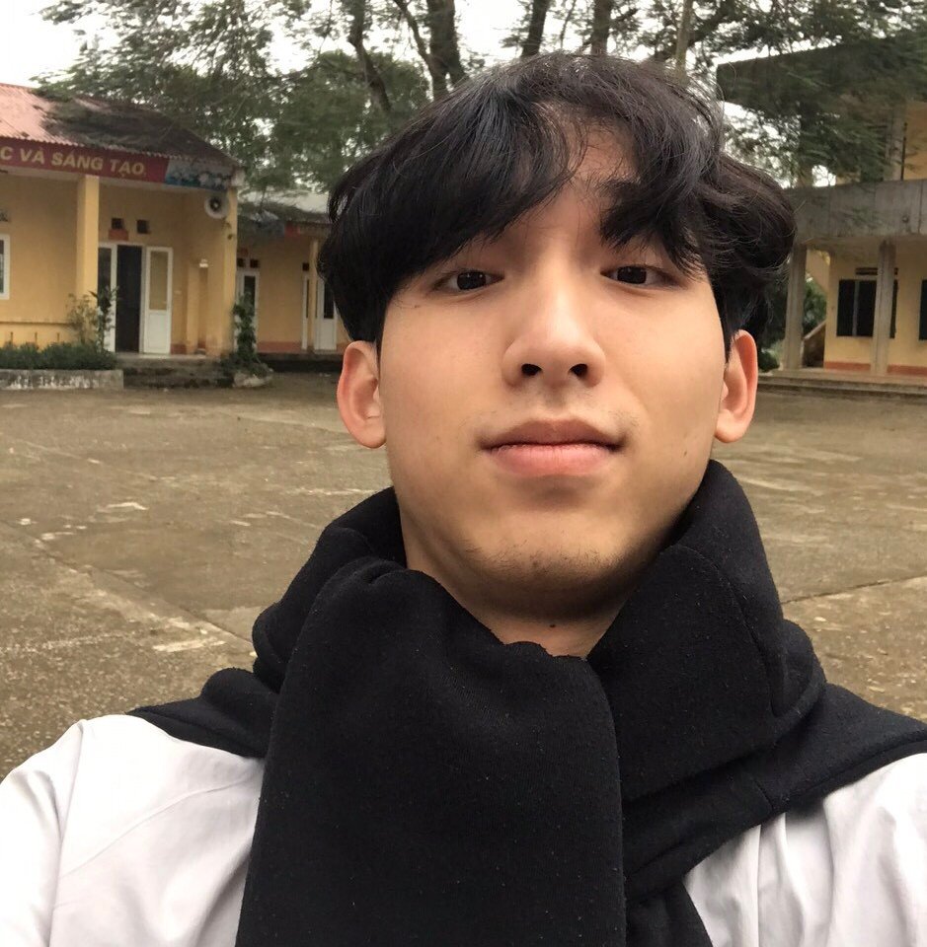
Nhóm 26: Khải và những người bạn
Ngày 22 đẹp trời của tháng 12, 2023
Leader
Phạm Hữu Quang Khải
Trưởng nhóm:
Định hướng: Vi xử lý (tương tự & số)
Kỹ năng: phân tích khách hàng, đọc và hiểu code C/C++
Nhiệm vụ: linh vật của nhóm
Mail: khai.phq210461@sis.hust.edu.vn
Hanoi University of Science and Technology
Embedded system and IoT

Slide 6
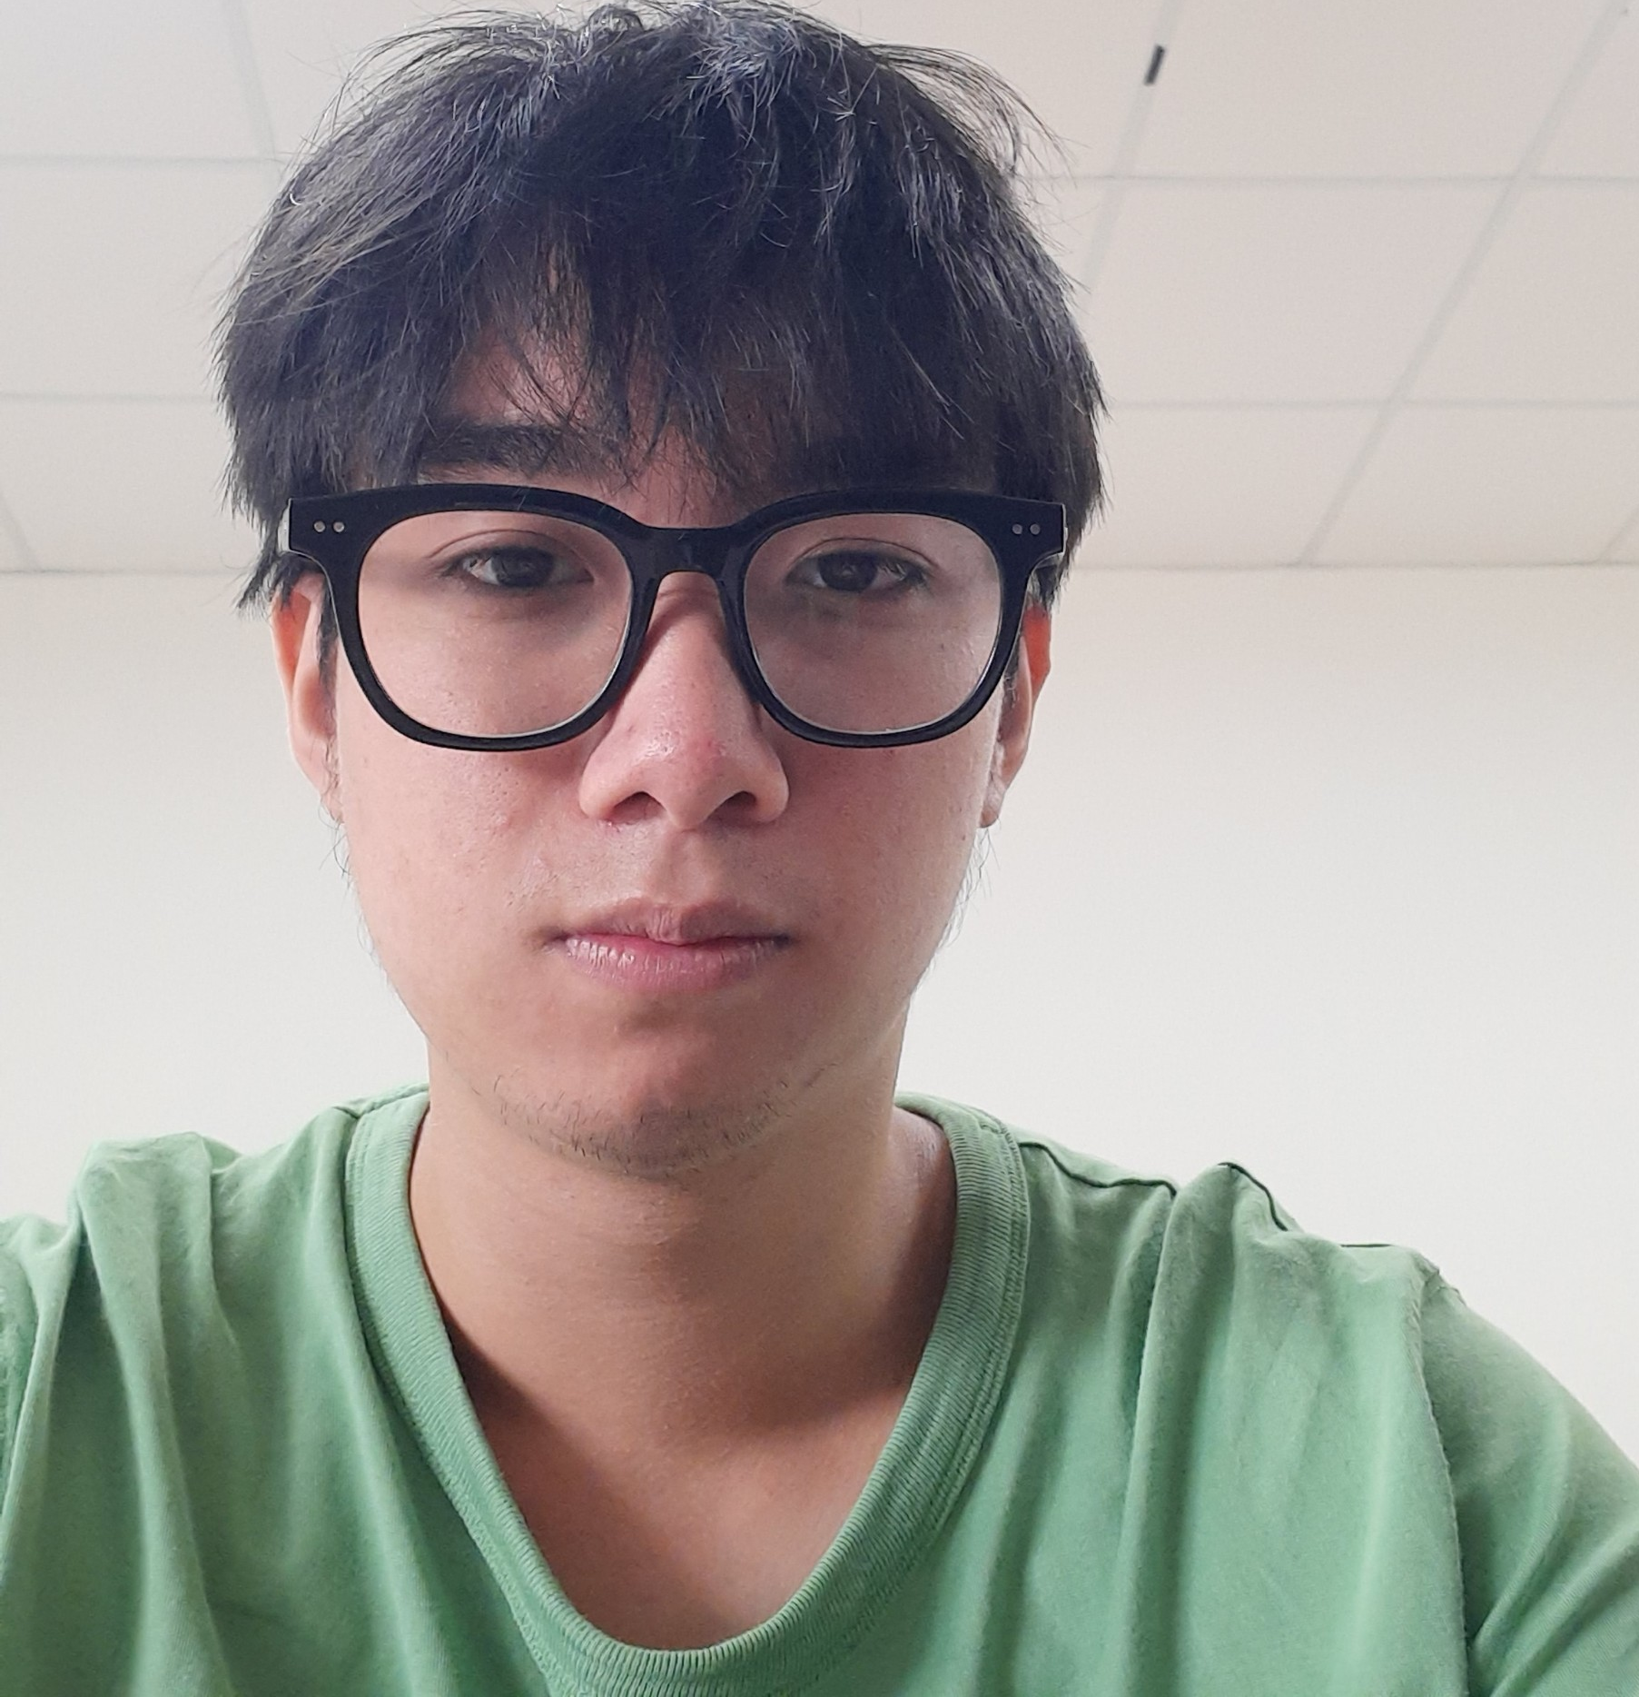
Nhóm 26: Khải và những người bạn
Ngày 22 đẹp trời của tháng 12, 2023
Member
Nguyễn Duy Nhật Quang
Thành viên:
Định hướng: VSE – kỹ sư cầu nối
Kỹ năng: Code C/C++, Ltspice, Altium, Latex
Nhiệm vụ: xây dựng bản console
Mail: quang.ndn213727@sis.hust.edu.vn
Hanoi University of Science and Technology
Embedded system and IoT

Slide 7
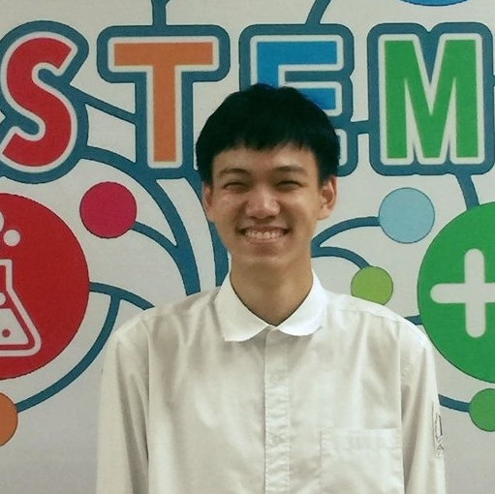
Nhóm 26: Khải và những người bạn
Ngày 22 đẹp trời của tháng 12, 2023
Member
Trần Bá Thành
Thành viên ?:
Định hướng: Lập trình phần mềm nhúng
Kỹ năng: Lập trình nhúng C/C++, Assembly, LTSipce, Altium
Nhiệm vụ: Xây dựng bản sử dụng SDL, làm slide – báo cáo, cập nhật web
Mail: thanh.tb213731@sis.hust.edu.vn
Hanoi University of Science and Technology
Embedded system and IoT

Slide 8

Nhóm 26: Khải và những người bạn
Ngày 22 đẹp trời của tháng 12, 2023
Giới thiệu
Đề tài
Hanoi University of Science and Technology
Embedded system and IoT

Slide 9
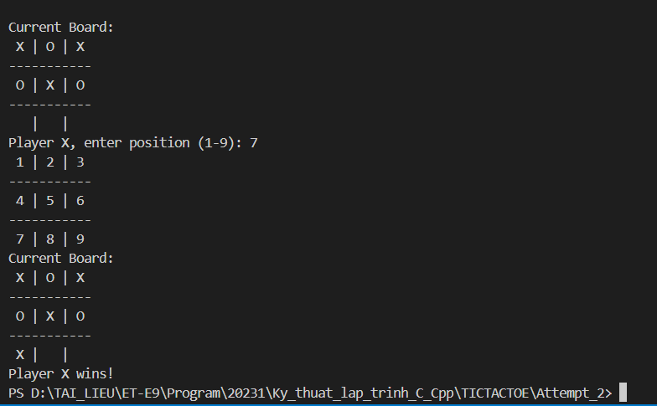

Nhóm 26: Khải và những người bạn
Ngày 22 đẹp trời của tháng 12, 2023
Đề tài đơn giản
Lý do chọn đề tài
Game có luật chơi đơn giản
Gợi nhớ tuổi thơ
Để não hoạt động căng thẳng sau những giờ học giải trí
Muốn làm game có đồ hoạ
Nhóm muốn thoát khỏi console và tiến tới việc hiển thị đồ hoạ trên màn hình
Hanoi University of Science and Technology
Embedded system and IoT

Slide 10
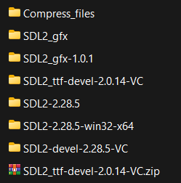
Nhóm 26: Khải và những người bạn
Ngày 22 đẹp trời của tháng 12, 2023
Thư viện SDL:
Một thư viện đa nền tảng, bao gồm các API để thao tác với âm thanh, bàn phím, chuột, joystick, graphics hardware thông qua OpenGL và Direct3D.
Thư viện SDL được viết bằng C chuẩn, nhưng hỗ trợ tốt với C++ và nhiều ngôn ngữ lập trình khác.
Hanoi University of Science and Technology
Embedded system and IoT

Slide 11
Nhóm 26: Khải và những người bạn
Ngày 22 đẹp trời của tháng 12, 2023
Hoàn thành bài tập lớn
Mục tiêu
Chẳng ai không muốn được A
Nhưng mà sao thấy nó xa vơi vời
Nhìn teammate bỗng kêu trời
Ích o có lẽ đã xong từ đời.
Trần Bá Thành – 29/11/2023
Về phần mềm
Quen thuộc với C++
Chạy được phần mềm có đồ hoạ
Sử dụng C++, SDL và các thư viện liên quan
Quen việc sử dụng các hàm và tra cứu thông tin
Trang bị kỹ năng làm dự án
Quen với cách vẽ UML
Kỹ năng làm việc nhóm
Hanoi University of Science and Technology
Embedded system and IoT

Slide 12
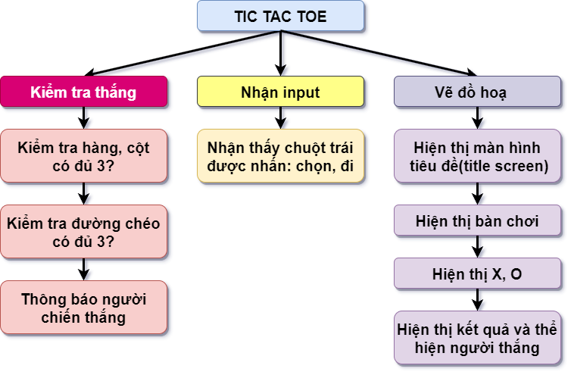
Nhóm 26: Khải và những người bạn
Ngày 22 đẹp trời của tháng 12, 2023
Sơ đồ
chức năng:
Hanoi University of Science and Technology
Embedded system and IoT
Notes:
Giải thích, thuyết minh về sơ đồ chức năng:

Slide 13
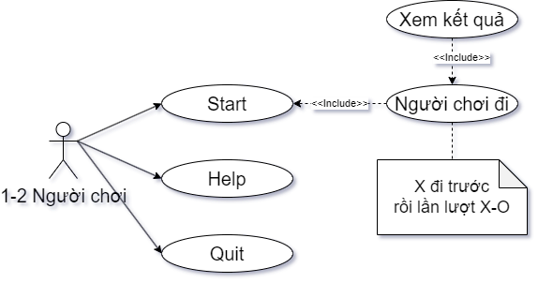
Nhóm 26: Khải và những người bạn
Ngày 22 đẹp trời của tháng 12, 2023
Sơ đồ USECASE:
Hanoi University of Science and Technology
Embedded system and IoT
Notes:
Giải thích, thuyết minh về sơ đồ trường hợp sử dụng:

Slide 14
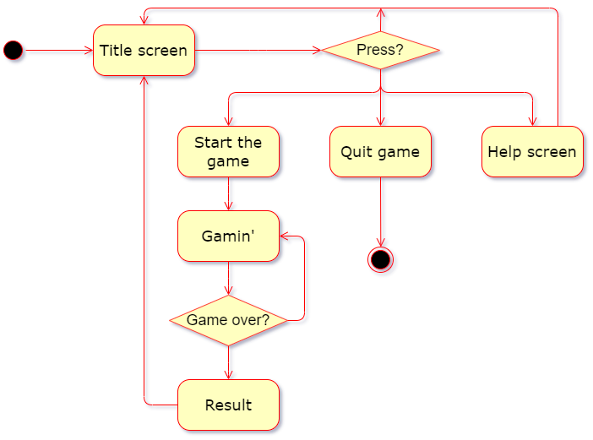
Nhóm 26: Khải và những người bạn
Ngày 22 đẹp trời của tháng 12, 2023
Sơ đồ hoạt động:
Hanoi University of Science and Technology
Embedded system and IoT
Notes:
Giải thích, thuyết minh về sơ đồ hoạt động:

Slide 15
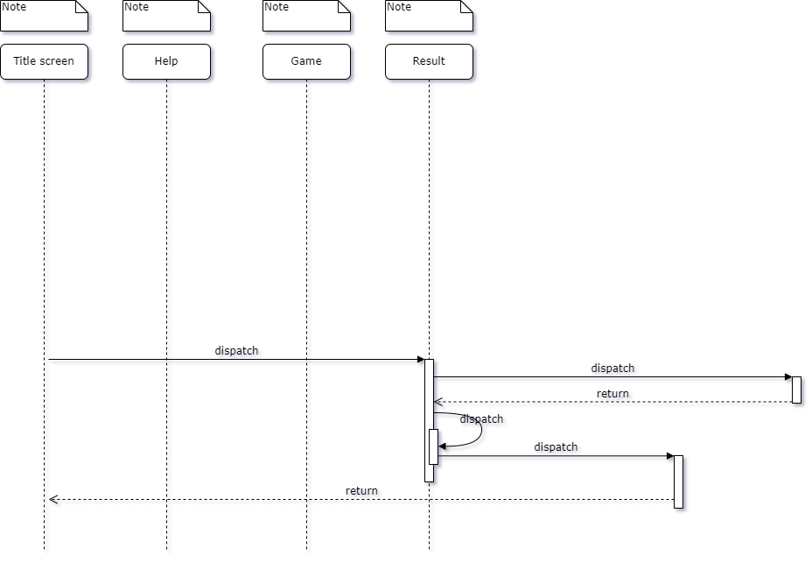
Nhóm 26: Khải và những người bạn
Ngày 22 đẹp trời của tháng 12, 2023
Sơ đồ tuần tự:
(╯°□°）╯︵ ┻━┻
Hanoi University of Science and Technology
Embedded system and IoT
Notes:
Giải thích, thuyết minh về sơ đồ tuần tự:

Slide 16
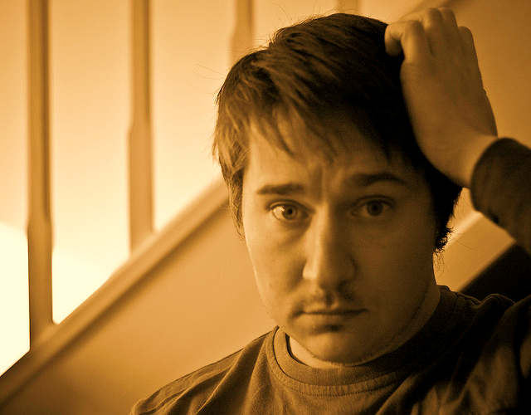
Nhóm 26: Khải và những người bạn
Ngày 22 đẹp trời của tháng 12, 2023
Hằm bà lằng (ft.Đào Việt Hùng)
phân công nhiệm vụ
This Photo by Unknown Author is licensed under CC BY
Hanoi University of Science and Technology
Embedded system and IoT

Slide 17
Nhóm 26: Khải và những người bạn
Ngày 22 đẹp trời của tháng 12, 2023
PHÂN CÔNG:
Nhiệm vụ | Chi tiết nhiệm vụ | Thành viên đảm nhiệm | Trạng thái
Lựa chọn đề tài | Xác định đề tài dựa vào danh sách đề tài tham khảo, độ phức tạp, … | Cả nhóm | Hoàn thành
Phân tích hệ thống | Đưa ra Usecase, sơ đồ chức năng | Trần Bá Thành, Phạm Hữu Quang Khải | Hoàn Thành
Thuật toán cho console.ver | Làm game trên Console bình thường | Nguyễn Duy Nhật Quang, Phạm Hữu Quang Khải | 100%
Thuật toán cho máy chơi | Thiết kế thuật toán cho cách chơi của máy | Phạm Hữu Quang Khải | Abort/huỷ
Đổi từ console sang SDL | Đổi code cho console sang SDL | Trần Bá Thành | 50%
Cập nhật slide, web, viết báo cáo | Chỉnh sửa slide và web up to date, viết user manual | Trần Bá Thành | Tiến hành mỗi khi có thay đổi
Hanoi University of Science and Technology
Embedded system and IoT

Slide 18
Nhóm 26: Khải và những người bạn
Ngày 22 đẹp trời của tháng 12, 2023
TIMELINE
Tuần 1-9
Tuần 10
Tuần 11-12
Tuần 13
Tuần 14
Tuần 16
Đề tài cũ
Lên kế hoạch, làm các sơ đồ.
Hoàn thành phần mềm trên console, tìm hiểu và đổi sang SDL
Hoàn thành nốt chuyển đổi sang SDL, bắt đầu viết báo cáo, document
Hoàn thành document, báo cáo, slide
Báo cáo cuối kỳ
Hanoi University of Science and Technology
Embedded system and IoT

Slide 19
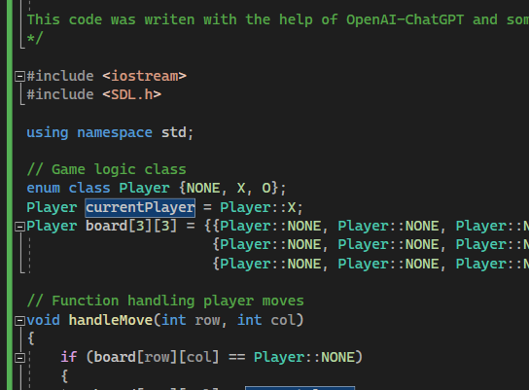
Nhóm 26: Khải và những người bạn
Ngày 22 đẹp trời của tháng 12, 2023
Quá trình
Thiết kế và xây dựng
Hanoi University of Science and Technology
Embedded system and IoT

Slide 20
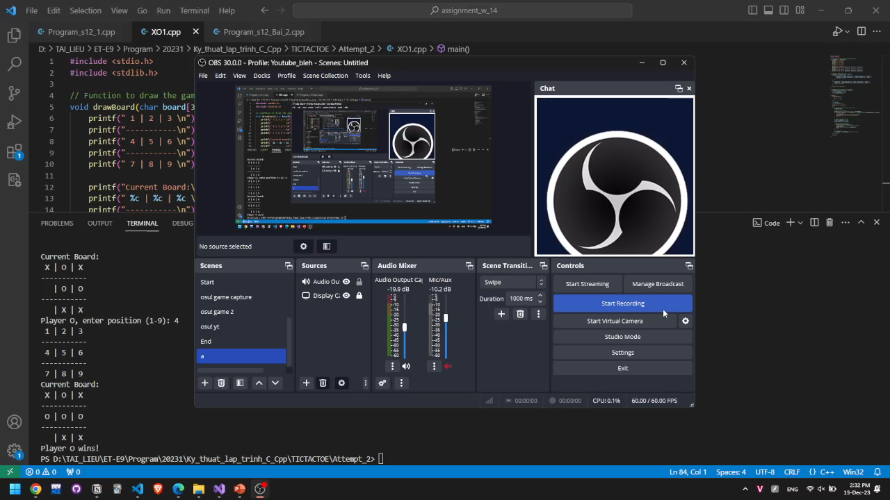
Nhóm 26: Khải và những người bạn
Ngày 22 đẹp trời của tháng 12, 2023
Bản console một bên
thắng:
Hanoi University of Science and Technology
Embedded system and IoT

Slide 21

Nhóm 26: Khải và những người bạn
Ngày 22 đẹp trời của tháng 12, 2023
Bản console kết quả hoà:
Hanoi University of Science and Technology
Embedded system and IoT

Slide 22
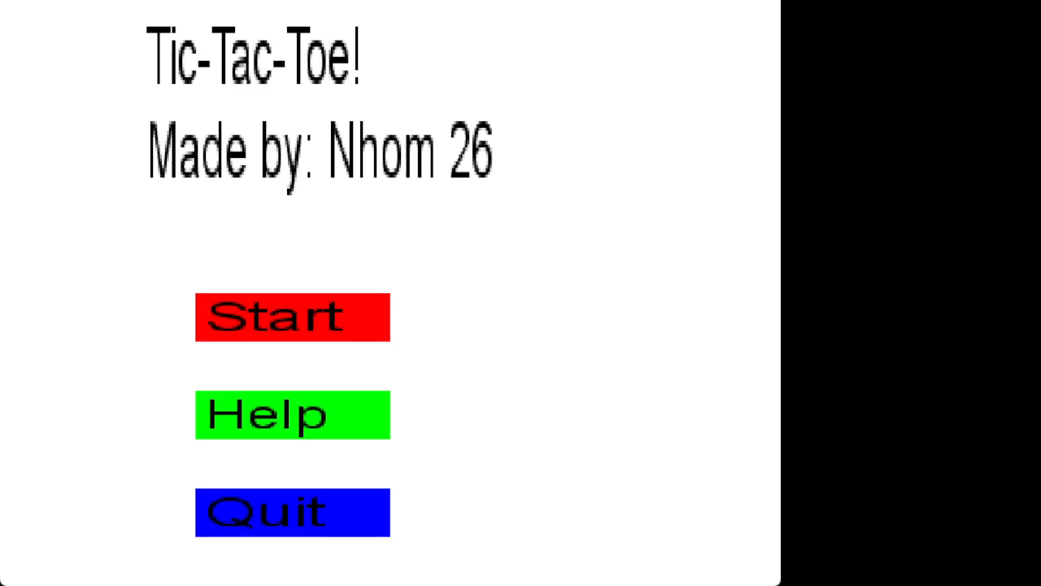
Nhóm 26: Khải và những người bạn
Ngày 22 đẹp trời của tháng 12, 2023
Bản dùng
SDL:
Hanoi University of Science and Technology
Embedded system and IoT

Slide 23
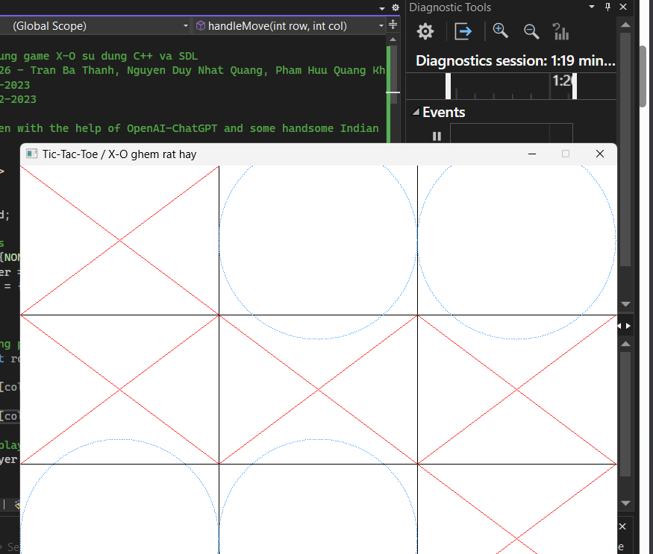
Nhóm 26: Khải và những người bạn
Ngày 22 đẹp trời của tháng 12, 2023
Vấn đề tồn đọng:
STT | Vấn đề | Hướng phát triển
1 | Phải ấn thêm 1 lần khi có người chiến thắng | Cần tìm hiểu thêm về SDL
2 | UI chưa được bắt mắt | Cần tìm hiểu thêm về thư viện SDL/gfx và SDL/ttf
3 | Tiêu tốn nhiều tài nguyên khi chạy, 65mb ram! | ＼（〇_ｏ）／
4 | Document và báo cáo chưa hoàn thành
Hanoi University of Science and Technology
Embedded system and IoT

Slide 24
Nhóm 26: Khải và những người bạn
Ngày 22 đẹp trời của tháng 12, 2023
THẢM KHẢO:
STT | Nội dung | Link
1 | Cách sử dụng thư viện SDL | https://wiki.libsdl.org/SDL2/FrontPage https://glusoft.com/sdl2-tutorials/
2 | Cách tạo Usecase và sơ đồ chức năng chuẩn UML | https://www.geeksforgeeks.org/unified-modeling-language-uml-introduction/ https://users.soict.hust.edu.vn/trungtt/uploads/slides/OOP_Bai13(vi).pdf https://viblo.asia/p/bieu-do-lop-uml-Az45bDaVZxY
3 | Tìm hiểu về Tic-tac-toe | https://playtictactoe.org/ https://ja.wikipedia.org/wiki/%E4%B8%89%E7%9B%AE%E4%B8%A6%E3%81%B9
4 | Cách tạo Computer move – nước đi của máy | https://www.javatpoint.com/tic-tac-toe-in-cpp https://youtu.be/KrH1qNVYKO0?si=_DQfNLMqNyzfiG3g
Hanoi University of Science and Technology
Embedded system and IoT

Slide 25

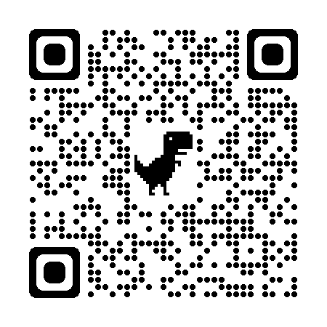

Nhóm 26: Khải và những người bạn
Ngày 22 đẹp trời của tháng 12, 2023
Liên lạc
ET-E9 Embedded & IoT K66
thanh.tb213731@sis.hust.edu.vn
https://bmeelearning.wordpress.com/2023/11/29/20231-et2031-145502-nhom-19-tictactoe/
Hanoi University of Science and Technology
Embedded system and IoT

Slide 26


Nhóm 26: Khải và những người bạn
Ngày 22 đẹp trời của tháng 12, 2023
Đơn vị tài trợ:
Cảm ơn mọi người đã lắng nghe
Hanoi University of Science and Technology
Embedded system and IoT

